Slide 1
Programmier AG #21: Kamera

Slide 2
Kamera
Die Kamera wählt den Ausschnitt der Spielwelt, der auf den Bildschirm gerendert wird.
Da die Welt 2D handelt es sich um eine orthographische Kamera. (Sie schaut im 90° Winkel auf eine ebene Fläche) Die drei wichtigsten Kameraeinstellungen sind Position, Rotation und Zoom.

Slide 3
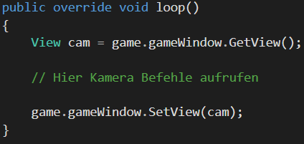
Kamera - Code
Die Kamera wird in SFML View genannt. Das Spielfenster besitzt immer eine aktuelle View. Um die Kamera zu verändern, muss man in der loop() game.gamewindow.GetView() sich die Kamera speichern und nach der Veränderung wieder mit SetView(...) setzen. Die Kamera kann man nur zwischen dem Get/Set Befehlen ändern!
In Entities muss man mit screen.game.gamewindow auf GetView und SetView zugreifen.

Slide 4
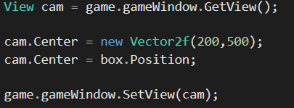
Kamera - Position
Eine Welt in SFML ist theoretisch nahezu unendlich groß. Aber der Bildschirm kann nur 800,600 Pixel anzeigen.
Die Kameraposition wird über den Center Vektor bestimmt. Der Vektor gibt an, welche Position in der Mitte der Kamera ist. (Standard ist 400,300 )
Setzt man Center auf die Position eines Objekts „folgt“ die Kamera dem Objekt.
Kamerabild
Center
(0,0)
Spielwelt

Slide 5
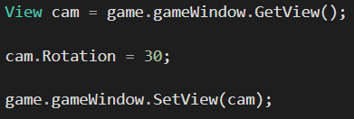
Kamera - Rotation
Die Rotation der Kamera gibt an, wie das Kamerabild gegenüber den X,Y Koordinatensystem gedreht ist. Dazu setzt man einen float namens Rotation, wie auch bei Shapes.
Kamerabild
α
Spielwelt

Slide 6
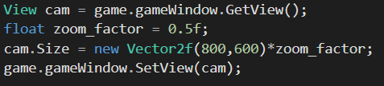
Kamera - Zoom
Beim Zoomen vergrößert/verkleinert man die Anzahl der Pixel, die der Bildschirm anzeigen kann.
Dazu setzt man mit Size die Bildschirmgröße auf die gewünschten Maße. Vorsicht: Manche Zoom-Faktoren führen zu Pixelfehlern in Sprites. Am besten nur 2er Potenzen (0.25, 0.5, 1, 2, 4, 8)
Kamerabild
Spielwelt

Slide 7
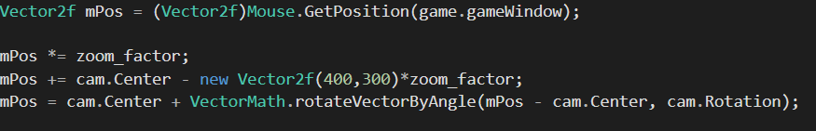
Mouse Position Problem
Wenn man sich mithilfe von Mouse.GetPosition(game.gameWindow) die Mausposition geben lässt, ist diese nicht an die Kamera angepasst. Man muss das Zoomen, die Position und die Rotation auf die Mausposition ausführen.

Slide 8
Aufgaben
Erstelle mehrere Shapes in der Spielwelt. Eines von diesen Shapes ist mit Tasten bewegbar.
Lasse die Kameraposition, Rotation und Zoom über Tasten steuerbar sein.
Die Kamera soll dem Bewegbaren Shape folgen. Ein anderes Shape soll immer am Mauszeiger kleben.

